Slide 1


Занятие №10
JSON, Ajax

Slide 2
Что мы знаем?
Запрос -
Отличие GET от POST -
Апи -

Slide 3
NASA APIs
Переходим по ссылке: https://api.nasa.gov/
Регистрируемся, чтобы получить Апи ключ.
Отправляем запрос.
https://api.nasa.gov/planetary/apod?api_key=...
Вытаскиваем картинку и отображаем ее на странице (картинка может долго прогружаться).
Также вытаскиваем текст (explanation) и отображаем его на странице возле картинки.
Оформить используя стили!

Slide 4
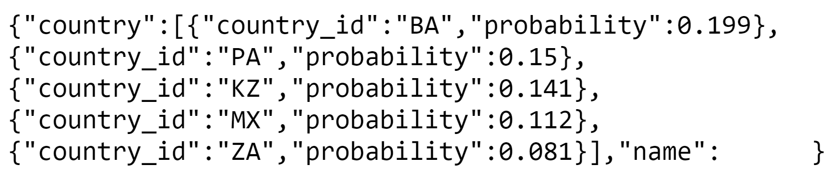
Апи, которая возвращает по имени возможную принадлежность к национальности
https://api.nationalize.io/?name=...
Запросить у пользавтеля имя и вывести результат на страницу.
Вместо country_id выводить флаг страны и рядом вероятность.
Продумать как минимум 20 стран

Slide 5
https://source.unsplash.com/random/
Отправлять запрос на Апи с рандомными картинками 5 раз (в цикле) и все 5 картинок отображать на сайте.
Используйте стили!

Slide 6
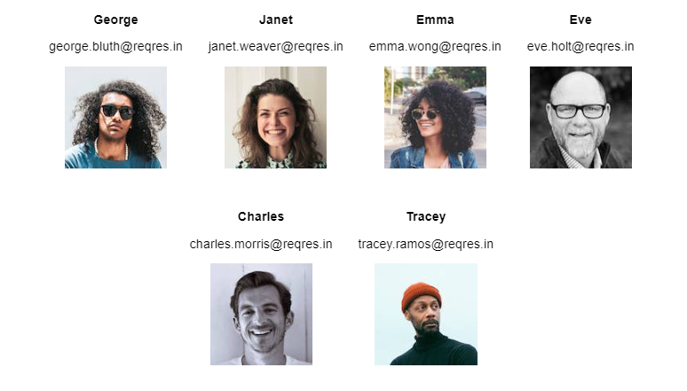
Страница, которая возвращает список людей
Отправьте запрос по ссылке:
https://reqres.in/api/users?page=2
И отобразите,
полученный ответ,
в таком виде.

Slide 7
ВОПРОСЫ

Slide 8
Давайте подведем итоги.

